Slide 1


Slide 2
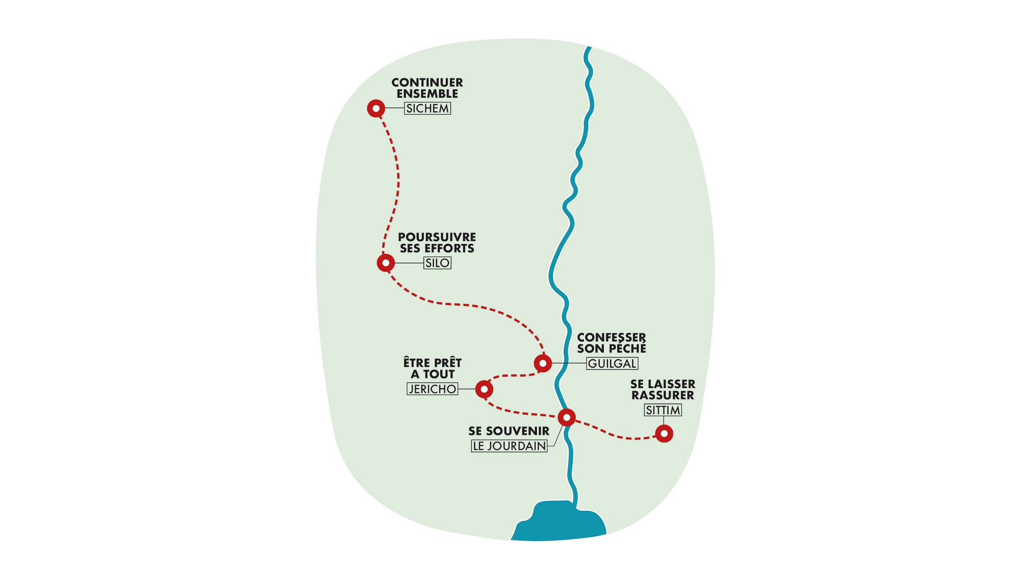

Slide 3
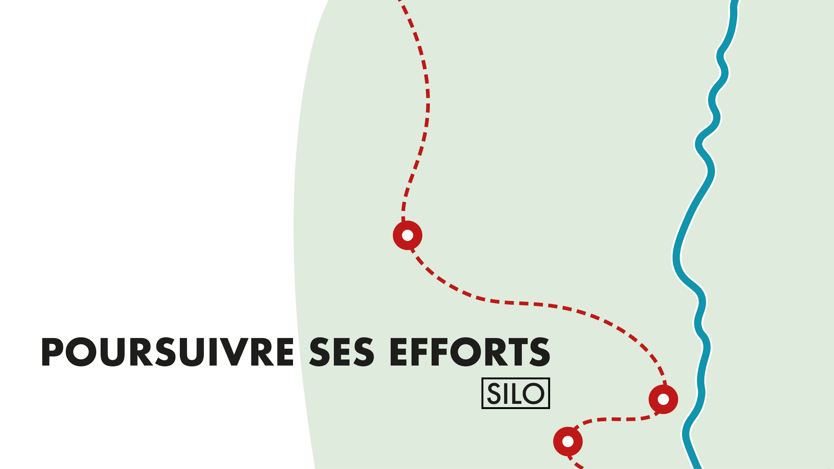

Slide 4

Etes-vous des personnes persévérantes ?

Slide 5
La promesse enfin réalisée …
ou presque

Slide 6

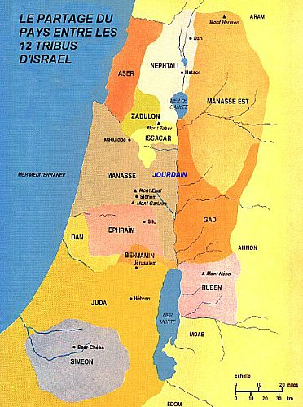

Slide 7
Josué 21 v 43 à 45

Slide 8
Josué 14 v 1 à 15

Slide 9
Josué 17 v 14 à 18

Slide 10
L’attitude de Caleb ou celle des descendants de Joseph

Slide 11
L’attitude de Caleb ou celle des descendants de Joseph
→ Caleb

Slide 12
L’attitude de Caleb ou celle des descendants de Joseph
→ Caleb
→ Les Josephites

Slide 13
Centré sur soi ou centré sur Dieu

Slide 14
ma famille
mes amis
MOI
mes projets
mon église

Slide 15

DIEU
ma famille
mes amis
MOI
mes projets
mon église

Slide 16
MOI
sa famille
ses amis
DIEU
ses projets
son église

Slide 17
Centré sur soi ou centré sur Dieu

Slide 18
CONCLUSION : Mettre Dieu au centre

Slide 19
→ S’attacher à Ses paroles, à Ses promesses

Slide 20
→ S’attacher à Ses paroles, à Ses promesses
→ Lui faire confiance dans ce qu’il nous donne

Slide 21
→ S’attacher à Ses paroles, à Ses promesses
→ Lui faire confiance dans ce qu’il nous donne
→ Savoir que Dieu est toujours avec nous

